Slide 1
거북이 달리자
C270 & C920 스테레오 카메라와 LiDAR 기반 전정대 실내 3D 지도 작성
1조 // 김강산, 이성빈, 최호준, 박성호
ROS2 Jazzy + Ubuntu 24.04 // WebGL 3D Mapping Project

Slide 2
01 // OVERVIEW
초기 목표 및 역할 분담
PROJECT INCEPTION
• 초기 목표: 터틀봇3에 RGBD 카메라를 달고 실내(전정대)를 스캔하여 3D 격자 지도를 생성하는 것.
• 신속한 시작: 첫 미팅(05/10) 시 로봇팀과 비전팀을 분할하고 전체적인 구조를 정의함.
• 1차 성과: 컨트롤러(Gamepad)를 활용하여 시뮬레이터(RViz) 상의 터틀봇을 무선 조종하는 데 즉시 성공함.
TEAM ROLES
• 로봇팀 (Robot Team): 박성호, 김강산, 이성빈
- 터틀봇 HW 셋업 및 ROS2 포팅
- 무선 조종 시스템(Xbox controller) 구축
- 자동 부팅 및 통신 인프라 설계
• 비전팀 (Vision Team): 최호준, 이성빈
- 카메라 데이터 취득 및 오정차 보정
- Pointcloud 3D 매핑 및 가시화 연구
- WebGL 기반 최종 맵 뷰어 개발

Slide 3
02 // CHALLENGE
HW & SW
UNEXPECTED CRISIS & ADJUSTMENT
• RGBD 카메라 대여 불가: 초기 계획의 핵심이었던 RGBD 센서를 사용할 수 없게 됨.
• 대안 수립: C270(HD) 웹캠을 수령함.
• 스테레오 카메라 구축: 지급받은 C270 웹캠과 개인 소장품인 C920(FHD) 웹캠을 프레임 개조를 통해 결합하여 저가형 스테레오 카메라 시스템을 구성함.
HARDWARE & SOFTWARE UPGRADE
• 라즈베리파이 4 업그레이드: Pi 3의 속도 병목을 해결하기 위해 Pi 4로 HW를 업그레이드함.
• ROS2 Jazzy + Ubuntu 24.04: 최신 OS 및 ROS2 LTS 버전을 직접 빌드하고 적용하여 시스템 안정화 도모.
• 자동화 시스템 구축: KHU 와이파이 자동 접속 설정 완료 후 부팅 시 systemd 서비스로 IP Broadcast + SSH 자동 활성화 환경 구축.

Slide 4
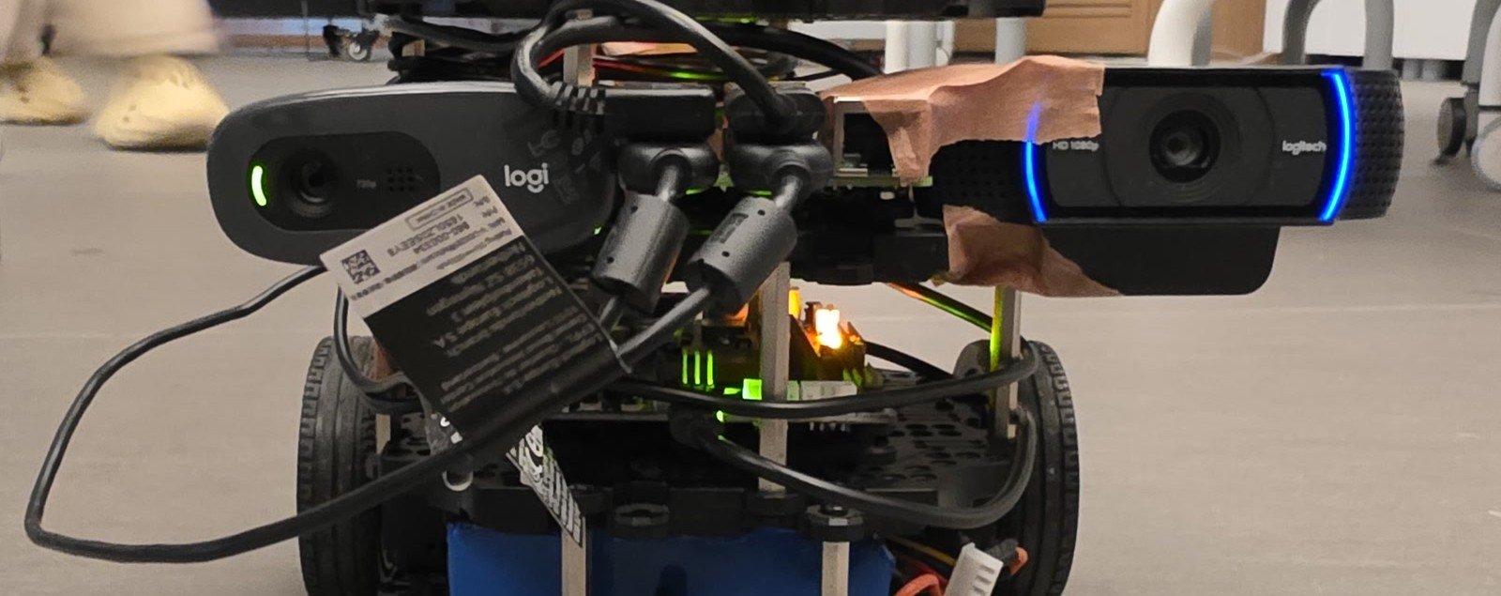
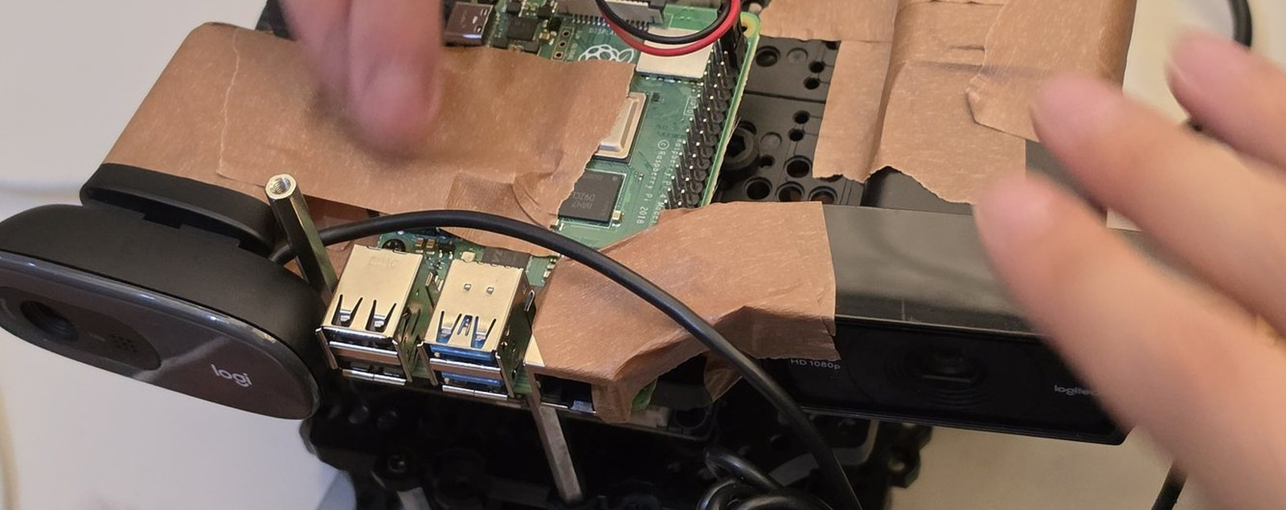
04 // ROBOT TEAM
로봇팀
ROBOT-SIDE ROS2 PIPELINE
TurtleBot3 Burger + LDS-01 + C920/C270 센서 구성
turtlebot3_node, usb_cam, TF/camera frame 연결
Xbox 조이스틱 입력 -> UDP bridge -> TwistStamped /cmd_vel
SSH deploy / bringup / record / fetch 스크립트로 반복 실험 자동화
rosbag2에 /scan, /odom, /tf, dual-camera image/camera_info 기록
REAL ROBOT | TurtleBot3 Burger + dual USB webcams + LDS-01
HANDOFF | LiDAR / odom / camera bag -> visual reconstruction support
HARDWARE MOUNT | C920 / C270 camera integration for scan recording

Slide 5
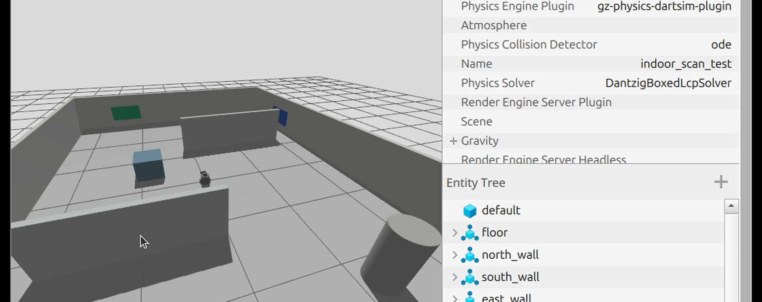
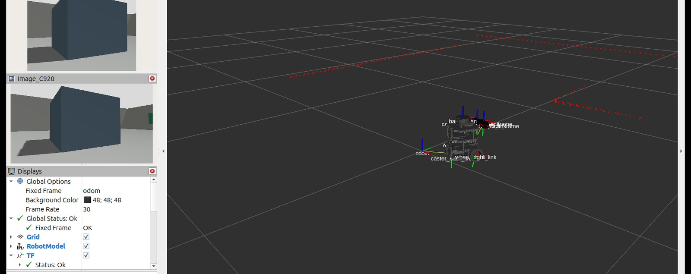
04 // ROBOT TEAM
시뮬레이션 구현
SIMULATION DUAL-CAMERA STACK
Gazebo Sim에 TurtleBot3 Burger + C920/C270 카메라 모델 구성
URDF/SDF에 camera link와 optical frame을 추가해 TF 구조 정렬
ros_gz_bridge / ros_gz_image로 두 카메라 image_raw와 camera_info 노출
RViz2에서 robot model, LaserScan, TF, dual camera image panel 동시 검증
실물 로봇과 같은 토픽/프레임 이름으로 bag 및 비전 handoff 계약 유지
GAZEBO SIM | TurtleBot3 Burger model with C920 / C270 camera sensors
SIMULATION | dual camera topics verified before real-robot recording
RVIZ2 CHECK | TF, LaserScan, robot model, and dual camera streams

Slide 6
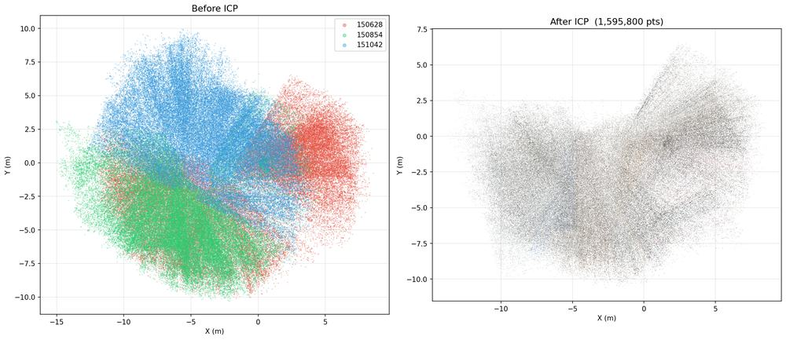
03 // DIAGNOSIS
비전팀
VISION PIPELINE
ros2bag 데이터 로딩
좌우 스테레오 이미지 시간 동기화
카메라 보정 및 stereo rectification
disparity 추정 (OpenCV SGBM/DEFOM-Stereo)
LiDAR anchor 기반 depth 검증/보정
RGB-D 포인트클라우드 생성
TF 기반 전역 좌표계 누적
voxel downsampling 및 outlier filtering
PLY/PCD/NPY 맵 출력

Slide 7
04 // DIAGNOSIS
실패 원인 분석
POINTCLOUD FAILURES
기존 code기반 Pointcloud 매핑 결과 분석
ㄴ 원형 안개 현상: 벽과 복도 등 직선형으로 뚜렷해야 할 스캔 결과가 마치 둥근 안개처럼 뭉개짐.
원인?
• CameraInfo 빈 값 에러: C270/C920 모두 intrinsic, distortion 파라메터 정보가 empty(0)로 저장되어 보정 불능 상태.
• 카메라 TF 45도 오류: Bag 파일 내 C270 카메라의 TF Yaw값이 45도 회전된 값으로 영구 기록됨 (실제 하드웨어는 거의 평행).
• odom 원점 불일치: 각 ROS bag 파일마다 odom의 절대 기준 좌표계가 달라 merge가 어려움
▲ 기존 ICP merge 결과: 구조가 뭉개져 안개처럼 흩뿌려짐

Slide 8
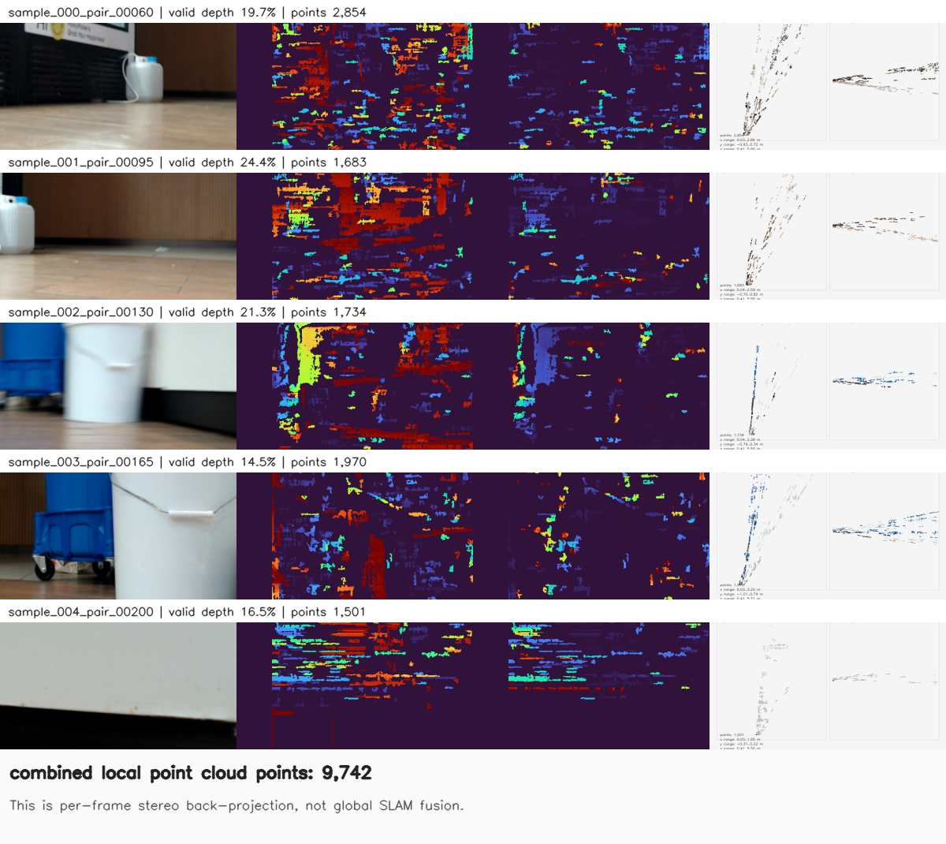
04 // DIAGNOSIS
Retry?
POINTCLOUD FAILURES
다시 시도해본 stereo matching:
Camera_info, TF, odom 이슈를 해결하고, rectification → disparity map → 3D back proj. 의 정석 방법을 시도해보았지만 여전히 결과가 좋지않다.
원인?
• baseline이 터무니없이 작음 →두 카메라의 disparity자체가 적다: baseline이 실측 기준 10cm조차 되지 않는다!
• distinct한 두개의 카메라: HW 이슈로 서로 다른 카메라를 사용하며 화각, 색감, 노출, 렌즈, 해상도,... 모두 다른 두개의 카메라를 합치는데 어려움이 있었다.
• turtlebot platform의 한계: 바닥 중심의 저각도 시야, texture 부족, 빛반사 등
▲ camera info, TF, odom 등 수정하여 다시 진행한 stereo matching ㄴ global 한 3D point cloud가 아닌 sparse한 pc가 도출됨

Slide 9
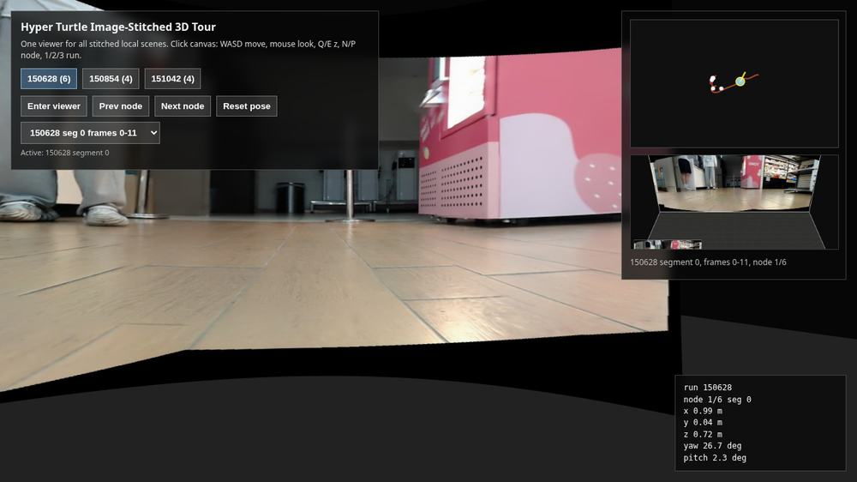
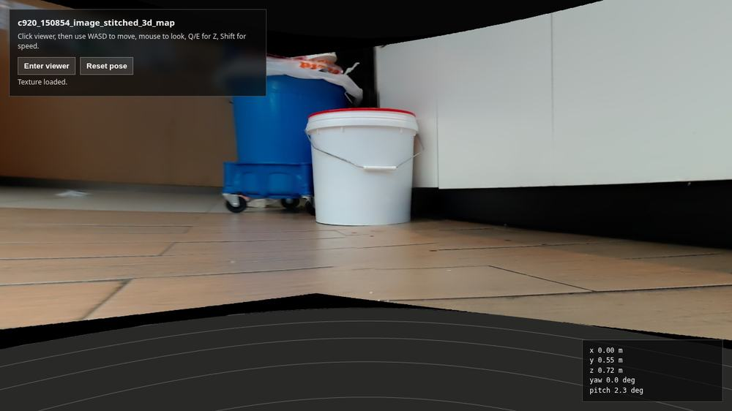
06 // VISUALIZATION
Another way - 파노라마 스티칭
PANORAMIC TEXTURING
• C920 Photo Map: 획득한 keyframe 이미지들을 로봇 궤적 노드에 배치하여 2.5D 방식의 지도 매핑 시도.
• Image Stitching 도입: 연속된 C920 프레임들을 이미지 스티칭으로 정교하게 이어 붙여 파노라마 이미지를 획득함.
> 꽤나 완성도 높은 파노라마 스티칭 이미지는 도출된다.
▲ Multi-node panorama stitched tour WebGL viewer 시뮬레이션 화면

Slide 10
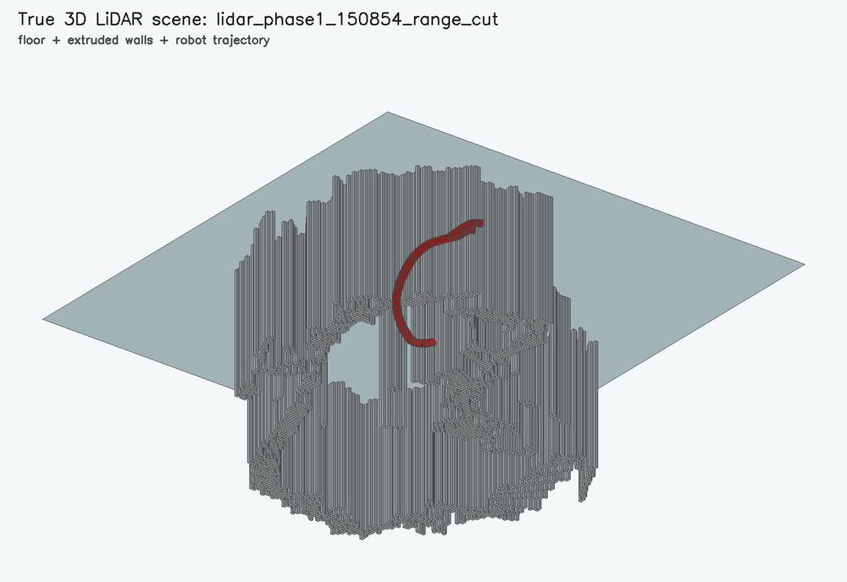
05 // VISION TEAM
Another way? – Lidar 결과 분석
LIDAR 기반 MAPPING
•방향 전환: 신뢰할 수 있는 LDS-01 LiDAR 데이터를 구조적 뼈대로 쓰기로 선회.
• Filtering: LiDAR 에러값(최장거리 바운더리) 필터링.
• 3D Wall Extrusion: 추출한 floorplan을 2.2m 높이의 3D mesh로 수직 압출(extrude)하여 입체감 확보.
>> 거창하게 써놨지만, 2D라이다라 억지로 3D로 늘렸다는 뜻이다.
▲ LiDAR floorplan을 기반으로 3D 벽을 세우고 이동 궤적(Red)을 표시

Slide 11
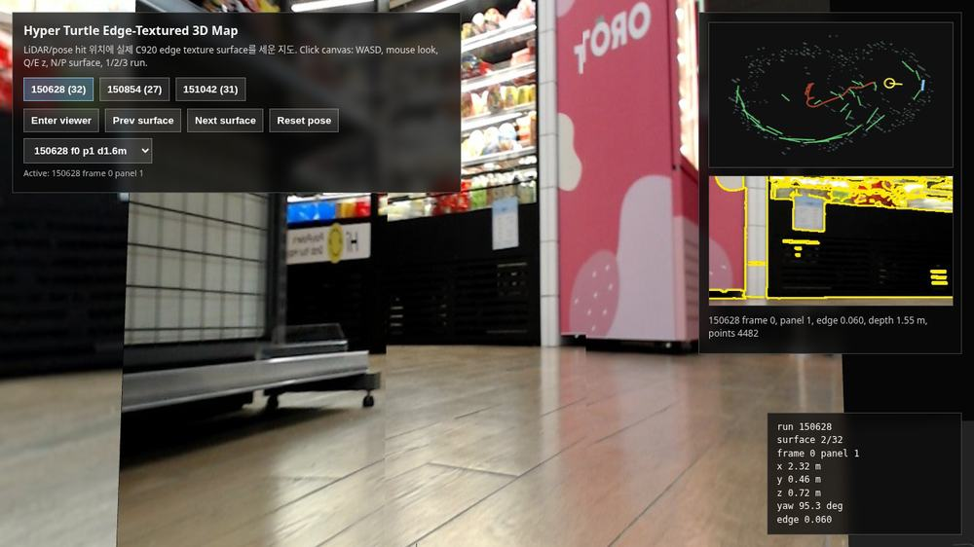
07 // FINAL OUTCOME
Another way – Lidar depth 기반 image mapping
Lidar센서 depth기반, 파노라마 이미지 매핑
• 안정적인 Lidar- depth 사용: 라이다 센서에서 추출한 depth를 이용
• 이미지 매핑: 수십장의 파노라마 이미지를 만든 뒤, feature extract를 진행하여 depth 결과에 매핑한다
• 한계: 2D라이다와 3D 스테레오 카메라를 매핑하니 Z축이 맞지 않아 그렇게 좋은 결과가 나오지 않았다. 라이다 센서의 높이를 고려하여 그 높이에 있는 feature만 이으려해도, 전술한 no texture의 특징때문에 적은 feature가 나와 mapping이 힘들었다.
▲ 최종 완성된 Edge-textured 3D map WebGL 뷰어 PC 화면

Slide 12
09 // RETROSPECTIVE
프로젝트 성찰과 하드웨어적 한계
HARDWARE LIMITATIONS
• 극심한 배터리 소모: 3셀 배터리를 90%까지 충전하고 단 3분 주행하자 전압 부족으로 모터가 멈추는 저배터리 문제 봉착.
• 느린 주행 속도: 터틀봇의 속도로 전정대 전체를 주행하며 실시간 지도 작성을 하기엔 태생적 구동 한계 존재.
• 카메라 흔들림: 3D 프린터 등으로 고정 지지대를 정밀하게 뽑지 못해 임시 고정한 카메라가 진동에 따라 미세하게 흔들림.
DATA ISSUES & CONCLUSION
• 로깅 데이터 결함: ROS bag 기록 후 확인 결과 CameraInfo 데이터가 포함되지않았고, 각 bag마다 odom 원점이 통일되지 않은 난관을 후처리로 극복
• 결론 및 의의: 초기의 3D dense stereo pointcloud 복원은 한계가 뚜렷했지만, 이미지 스티칭, LiDAR센서를 이용한 2D depth map 생성, 결합 등의 다양한 방법들을 실험해 볼 수 있었다.

Slide 13
Q & A
질문 및 답변 시간 // 발표를 경청해주셔서 감사합니다.

